Slide 1



Restful API
로그인 구현
Date | 2021. 06. 28
이앤에스글로벌 솔루션 개발 김형원

Slide 2
목차
개념 및 적용 기술
구현 과정
결과 및 개선점

Slide 3
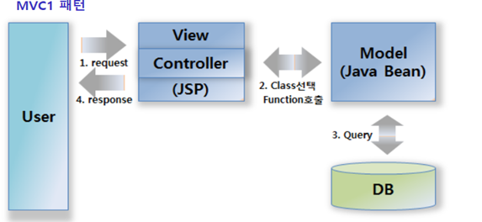
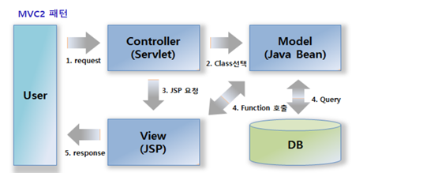
개념 – MVC
Model = Service, DAO, DTO View = JSP Controller = 데이터와 비즈니스 로직의 상호작용
MVC1
MVC2
정의: 웹브라우저의 요청을 JSP가 Controller와 View 기능을 모두
담당하여 사용.
장점: 페이지의 흐름이 단순하고 구조가 간단. 중소형 프로젝트에 적합.
단점: 규모가 커지면 유지보수가 어려움, 개발자와 디자이너 역할 분담 모호.
정의: 웹브라우저의 요청을 Controller에서 처리(Controller와 Veiw 분리).
장점: 유지 보수와 확장에 용이하며 Controller와 View의 분리로
명확한 구조를 이룸, 큰 규모 및 유지보수가 필요한 경우 적합함.
단점: 구조 설계를 위한 시간이 많이 소요됨, 높은 수준의 이해도 요구.
Notes:
MVC
- Model, View, Controller의 줄임말로써, MVC는 사용자와 상호작용하는 S/W를 디자인함에 있어 세가지 요소로 쪼개어 하는 것을 가리킨다.
<Model: 프로그램의 정보처리 부분 View: 사용자 인터페이스 요소 Controller: 데이터와 비즈니스 로직 간의 상호 작용>
MVC1 정의: 하나의 jsp페이지 내에서 controller는 자바, view는 html, css 이벤트는 자바스크립트를 사용합니다.
Model은 jdbc 인터페이스로 DB 조작하면서 class를 정의합니다.
MVC2 정의: controller는 요청에 대한 로직처리를 model로 보내고, model은 결과를 view로 보내여 사용자에게 응답하게 됩니다.
model은 mvc1, mvc2 모두 동일합니다. view는 jsp로 구성되어 있으며, 자바는 포함되지 않고 jstl을 사용해 결과를 표현합니다.

Slide 4
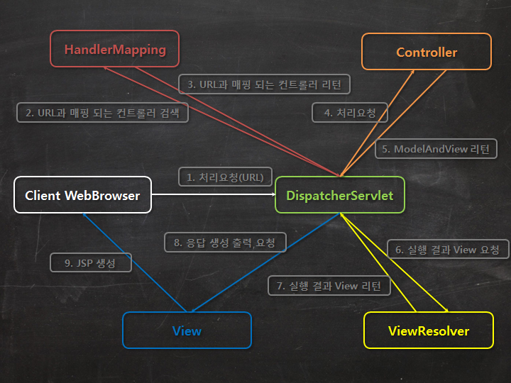
개념 – Spring MVC의 동작 과정
Spring framework : MVC 방식에 따라 트랜잭션 처리, DI등을 손쉽게 처리할 수 있게 해주는 구조
관련 용어
동작 과정
DI : “Dependency Injection” 즉, 객체를 직접 생성하는 것이 아닌 외부에서 생성 한 후 주입.
IOC : “Inversion Of Control” 즉, 메소드 및 객체의 호출을 개발자가 정하는 것이 아닌 외부에서 결정.
DAO: “Data Access Object”.
DTO(VO): “Data Transaction Object”.
Dispatcher Servelet: 클라이언트의 요청에 맞는 결과값을 중개 및 전달.
Handler Mapping: 매핑된 Controller를 찾아줌.
Notes:
스프링 MVC 개발
- 클라이언트에 요청을 받을 DispatcherServlet을 web.xml 파일에 설정
- 클라이언트의 요청을 처리할 컨트롤러 작성
- ViewResolver 설정(컨트롤러가 전달한 값을 이용해서 응답 화면을 생성할 뷰를 결정)
JSP나 Velocity 등을 이용하여 뷰영역의 코드를 작성
DI(Dependency Injection)
- DI(Dependency Injection)란 스프링이 다른 프레임워크와 차별화되어 제공하는 의존 관계 주입 기능으로,
객체를 직접 생성하는 게 아니라 외부에서 생성한 후 주입 시켜주는 방식이다.
DI(의존성 주입)를 통해서 모듈 간의 결합도가 낮아지고 유연성이 높아진다.
Ioc(Inversion of Control)
-IoC(Inversion of Control)란 "제어의 역전" 이라는 의미로, 말 그대로 메소드나 객체의 호출작업을 개발자가 결정하는 것이 아니라, 외부에서 결정되는 것을 의미한다.
IoC는 제어의 역전이라고 말하며, 간단히 말해 "제어의 흐름을 바꾼다"라고 한다.
객체의 의존성을 역전시켜 객체 간의 결합도를 줄이고 유연한 코드를 작성할 수 있게 하여 가독성 및 코드 중복, 유지 보수를 편하게 할 수 있게 한다.
기존에는 다음과 순서로 객체가 만들어지고 실행되었다.
객체 생성
1. 의존성 객체 생성
2. 클래스 내부에서 생성
3. 의존성 객체 메소드 호출
하지만, 스프링에서는 다음과 같은 순서로 객체가 만들어지고 실행된다.
1. 객체 생성
2. 의존성 객체 주입
스스로가 만드는것이 아니라 제어권을 스프링에게 위임하여 스프링이 만들어놓은 객체를 주입한다.
3. 의존성 객체 메소드 호출
스프링이 모든 의존성 객체를 스프링이 실행될때 다 만들어주고 필요한곳에 주입시켜줌으로써 Bean들은 싱글턴 패턴의 특징을 가지며,
제어의 흐름을 사용자가 컨트롤 하는 것이 아니라 스프링에게 맡겨 작업을 처리하게 된다.
DispatcherServlet
클라이언트의 요청을 전달받아 요청에 맞는 컨트롤러가 리턴한 결과값을 View에 전달하여 알맞은 응답을 생성
HandlerMapping
클라이언트의 요청 URL을 어떤 컨트롤러가 처리할지 결정
Controller
클라이언트의 요청을 처리한 뒤, 결과를 DispatcherServlet에게 리턴
ModelAndView
컨트롤러가 처리한 결과 정보 및 뷰 선택에 필요한 정보를 담음
ViewResolver
컨트롤러의 처리 결과를 생성할 뷰를 결정
View
컨트롤러의 처리 결과 화면을 생성, JSP 또는 Velocity 템플릿 파일 등을 뷰로 사용

Slide 5
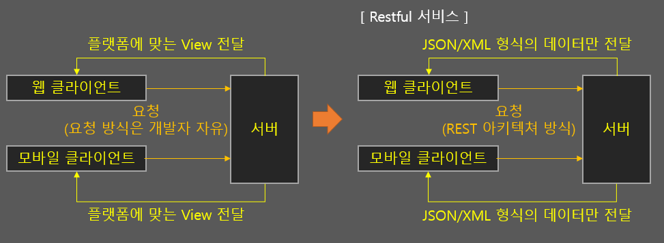
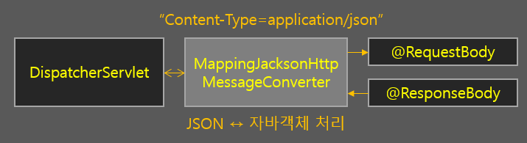
개념 – Restful API
RESTful API 개요
Response Entity vs @Response Body
Restful API(Representational Safe Transfer): Restful 서비스는 데이터만 처리하고 끝내거나 JSON이나 XML로 반환
똑같은 결과를 보여주지만 ResponseEntity를 사용하는 용도는 HTTP response header의 융통성 있는 추가 가능.
HTTP 설정이 필요 하지 않다면 Response Body 사용이 더 유리.
Notes:
RESTful API 에 대해 간단히 설명
REST (Representational Safe Transfer)
HTTP URI를 통한 자원의 명시, HTTP Method를 통해 해당 자원을 제어하는 행위를 표현, 데이터를 주고 받는 방식의 아키텍쳐 (디자인 패턴)
Restful 서비스(API)
REST 아키텍쳐를 준수하는 서비스라고 할 수 있습니다. 간단하게 말하면 데이터를 요청하는 방식이 고정되어 있고, 요청에 따라 데이터를 처리하고 전달하는 작업만 수행합니다.
일반적인 서비스의 경우 요청받은 내용을 처리하고 데이터를 가공해서 처리 결과를 특정 플랫폼에 적합한 형태의 View로 만들어 되돌려주는 반면, Restful 서비스에서는 그냥 데이터만 처리하고 끝내거나 되돌려줄 데이터가 있다면 JSON이나 XML 형식으로 전달해줍니다. View에 대해서는 전혀 신경쓰지 않습니다.
따라서 요청하는 클라이언트는 규칙에 맞게 작업을 요청하고, 서버는 어떤 플랫폼에서 어떻게 사용할 것인지 신경쓰지 않고 요청받은 데이터만 처리하고 만들어서 되돌려주면 됩니다. 클라이언트는 받은 데이터를 알아서 가공해서 사용합니다. 즉, 멀티 플랫폼에서 사용이 가능하다는 의미입니다.
이러한 특성으로 인해, 사용자 플랫폼과 View에 상관하지 않고 요청한 데이터만 응답해주는 오픈 API에서 Restful 서비스 방식을 많이 사용하고 있습니다.
Spring MVC에서는 클라이언트에서 전송한 XML이나 JSON 데이터를 자바 객체로 변환해서 컨트롤러로 넘겨주는 기능을 제공합니다. 어노테이션으로 적용할 수 있기 때문에 매우 간단합니다.
@RequestBody : 클라이언트가 요청한 XML/JSON을 자바 객체로 변환해서 전달 받을 수 있음
@ResponseBody : 자바 객체를 XML/JSON으로 변환해서 응답 객체의 Body에 실어 전송할 수 있음
클라이언트에게 JSON 객체를 받아야 할 경우는 @RequestBody, 자바 객체를 클라이언트에게 JSON으로 전달해야할 경우에는 @ResponseBody 어노테이션을 붙여주면됩니다. @ResponseBody를 사용한 경우 View가 아닌 자바 객체를 리턴해주면 됩니다.
위의 두 어노테이션이 붙은 컨트롤러의 처리기 메소드는 서블릿이 가진 어노테이션 핸들러에 의해 JSON을 처리하는 Jackson의 클래스를 이용해 처리됩니다. 원래 스프링 3.0 이전에는 어노테이션 핸들러와 아래 클래스를 DI해주는 작업이 필요했지만 3.0 이후부터는 자동으로 돼서 별도 설정이 필요없어졌습니다.
HTTP Header의 Content-Type에서 "application/json"이라는 값이 있다면 스프링의 Jackson 메세지 컨버터 클래스에게 객체 변환 작업을 시키게 됩니다. 만약 JSON이 아닌 다른 형식이라면 해당 형식을 처리할 수 있는 컨버터 클래스에게 작업을 분배하게 됩니다. 스프링에는 JSON 외에도 여러 타입에 대한 기본 컨버터 클래스들이 존재하는데, 이 글에서는 다루지 않도록 하겠습니다. 기본으로 제공되는 컨버터 클래스가 아니라면 직접 지정해줄 수도 있습니다.
Spring API (@RequestBody와 ResponseEntity의 차이점)
Spring에서는 HttpEntity란 클래스를 제공하는데 이 클래스의 역할은 Http 프로토콜을 이용하는 통신의 header과
body 관련 정보를 저장할 수 있게끔 합니다. 그리고 이를 상속받은 클래스로 RequestEntity와 ResponseEntity가
존재합니다.
즉, 통신 메시지 관련 header과 body의 값들을 하나의 객체로 저장하는 것이 HttpEntity 클래스 객체이고,
Request 부분일 경우 HttpEntity를 상속받은 RequestEntity가, Response 부분일 경우 HttpEntity를 상속받은
ResponseEntity가 하게 됩니다.
@ResponseBody나 ResponseEntity를 return 하는거나 결과적으로는 같은 기능이지만.. 그 구현 방법이 틀리다.
예를 들어 header 값을 변경시켜야 할 경우엔 @ResponseBody의 경우 파라미터로 Response 객체를 받아서
이 객체에서 header를 변경시켜야 하고,.. ResponseEntity에서는 이 클래스 객체를 생성한뒤 객체에서
header 값을 변경시키면 된다.
자세한것은 Spring API 문서를 참고하면 된다.

Slide 6
구현 과정 – 계획
1. 환경 구축
IDE: Eclipse (spring MVC)
2. 로그인 기능 구현
LoginDTO: 로그인 정보(getter & setter)
3. REST API 적용
Controller에서 @Responsebody 사용
DB: MY SQL
Language: JAVA
RegisterDTO: 회원가입 정보(getter & setter)
MemberService: 로그인 및 회원 가입 비즈니스 로직 구현
MemberDAO: 유저의 정보를 생성, 조회 할 수 있는 Data Access Object 구현
Mapper: Mybatis
Controller에서 @ResponseRequest 사용
HashMap으로 리턴
Session 기능 추가
View에서 Ajax 이용하여 Json 데이터 전달 및 수신
Pw 암호화를 위해 Bcrypt 적용
etc…
Notes:
어떤 방식으로 구현했는지(무슨 파일 만들었는지 구성요소 설명)
세션: 세션(session)이란 클라이언트와 웹서버간의 네트워크 통신이 이루어질때 클라이언트가 누구인지 식별할때 사용합니다. 즉 클라이언트가 서버로 요청을 하면 서버는 이 클라이언트의 세션 아이디를 판단하여 이 사용자가 누구인지 판단합니다.
세션의 동작과정:
㉮ 클라이언트(사용자)가 서버에 접속 시 세션 ID를 발급합니다.
㉯ 서버에서 받은 세션 ID를 클라이언트(사용자)브라우저의 쿠키에 저장하여 가지고 있습니다.
㉰ 클라이언트(사용자)가 무엇인가 행위를 하여 서버에 요청을할 경우 세션 ID를 같이 서버에 전달 합니다.
㉱ 서버는 세션 ID를 판변하여 클라이언트(사용자)가 누구인지 판별합니다.
쿠키:

Slide 7
구현 과정 – 분석
Model
View
Controller
DB
Login.jsp
Logout.jsp
Index.jsp
Register.jsp
LoginController
RegistrationController
DAO
MemberDAO
MySQL
Domain
loginDTO
RegisterDTO
Service
memberService
Notes:
MVC에 맞게 구성했다. 흐름도를 간단하게 작성해 보았다.

Slide 8
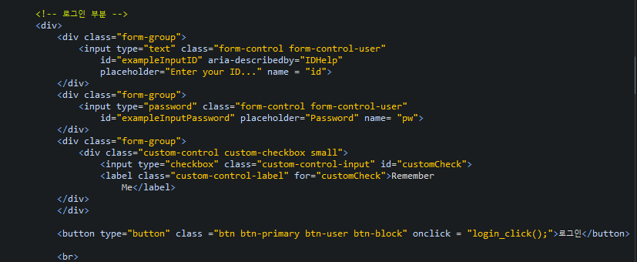
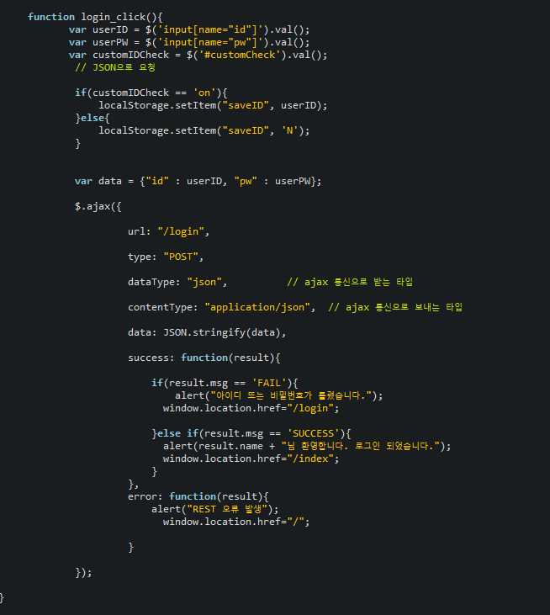
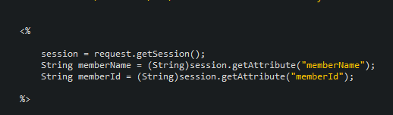
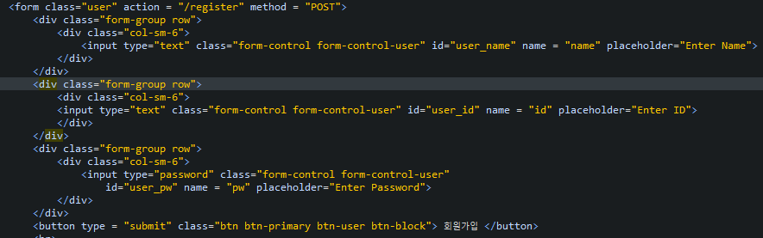
구현 과정 – 핵심 코드(VIEW)
View
Login.jsp
Logout.jsp
Index.jsp
Register.jsp
Notes:
문제점:
Html, js 부분에서의 문법적 오류가 발생했을때 -> 크롬 개발자 도구로 해결
Ajax로 데이터를 전송할때 form형식을 사용해서 했는데 405오류가 발생함. -> form 형식 미적용 후 전송해서 해결

Slide 9
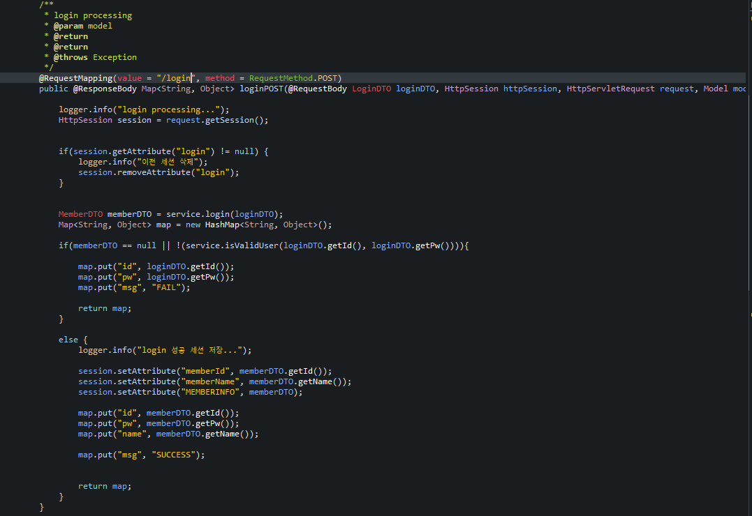
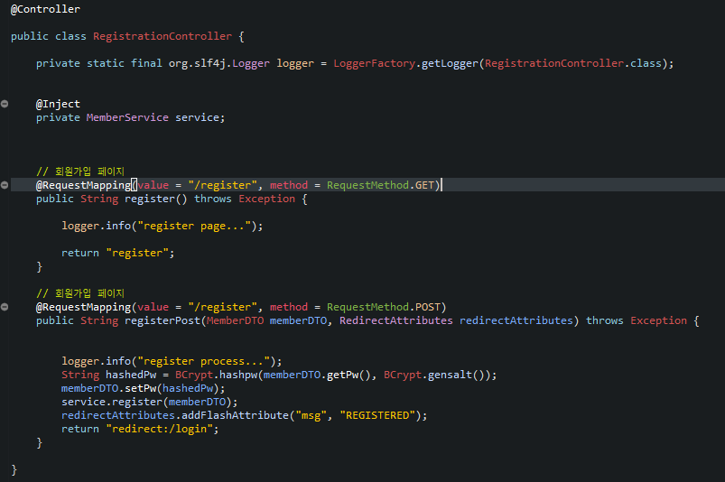
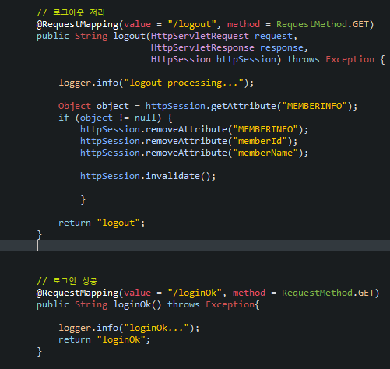
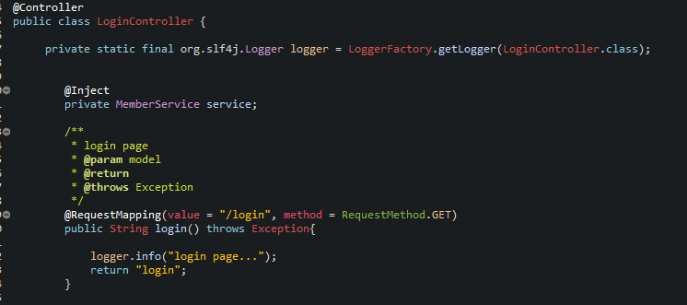
구현 과정 – 핵심 코드(Controller)
Controller
LoginController
RegistrationController
Notes:
컨트롤러
Log4j 오류 -> cast 문제, 수정후 해결 완료
ResponseRequest 오류 -> form 형식으로 보내서 발생한 오류
Response(응답) 작업시 Ajax의 succeed로 가지 않는 문제 -> submit 형식의 버튼이 아닌 버튼에 js onclick 함수를 적용해서 전송한 후 해결

Slide 10
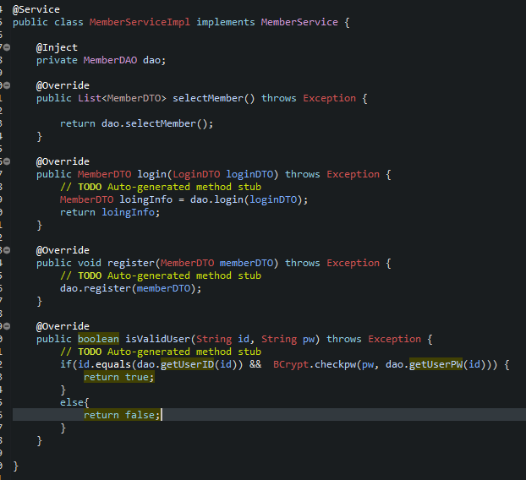
구현 과정 – 핵심 코드(Service)
Model
Service
memberService
Notes:
DTO (생략)
Getter setter로 구성
Lombok 사용하면 편리하게 구현 가능
서비스:
login: 아이디가 일치하면 해당 멤버 DTO 반환, 일치하는게 없다면 NULL
Register: 가입 부분 아이디, 패스워드, 이름 insert
isValidUser: 유효한 유저인지 아닌지 판단, 여기서 chekpw 부분에 Bcrypt로 암호화된 pw 판별해줌

Slide 11
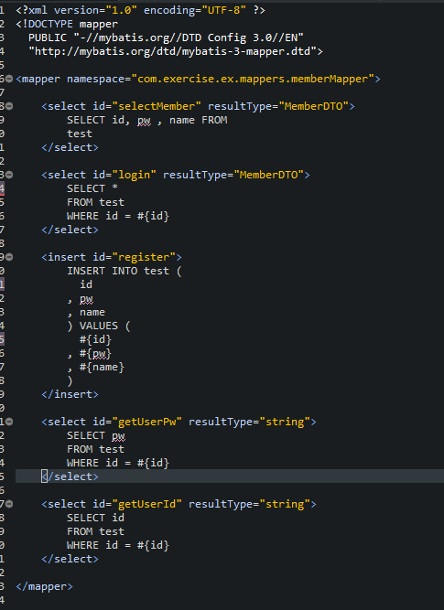
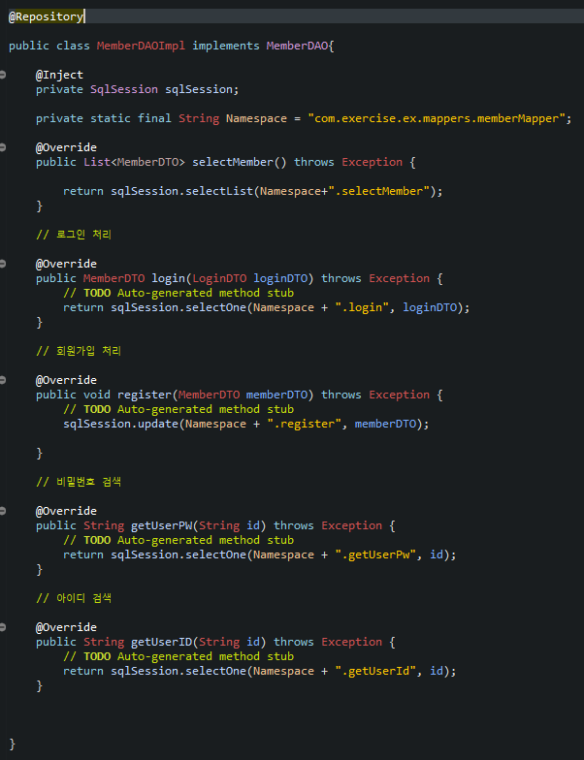
구현 과정 – 핵심 코드(DAO, MAPPER)
Model
DAO
MemberDAO
MAPPER
Notes:
쿼리문제로 초반에 작동이 안되는것 제외하고 문제 없었음
테이블 속성명이랑 변수명 일치나 매핑 해주는 것에 주의.

Slide 12
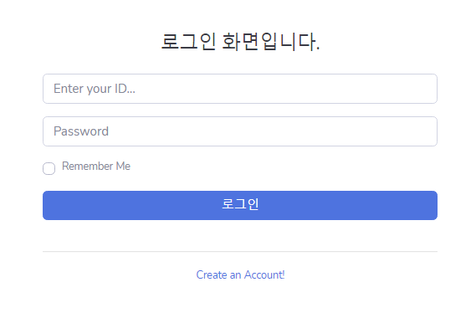
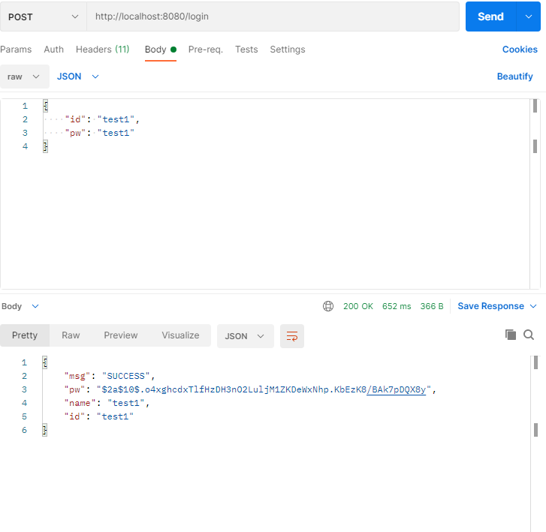
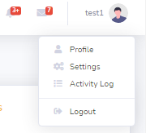
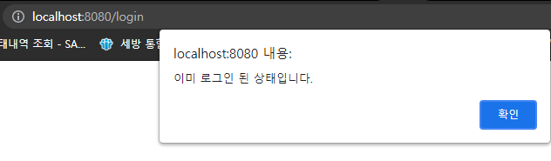
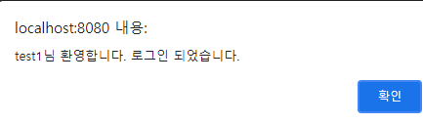
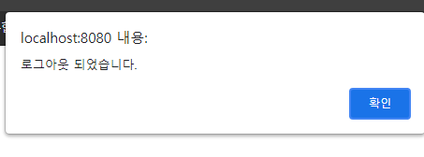
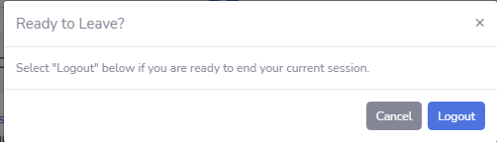
구현 과정 – 결과
로그인 화면
로그아웃 화면
세션 적용
Notes:
동작과정 간단히 설명

Slide 13
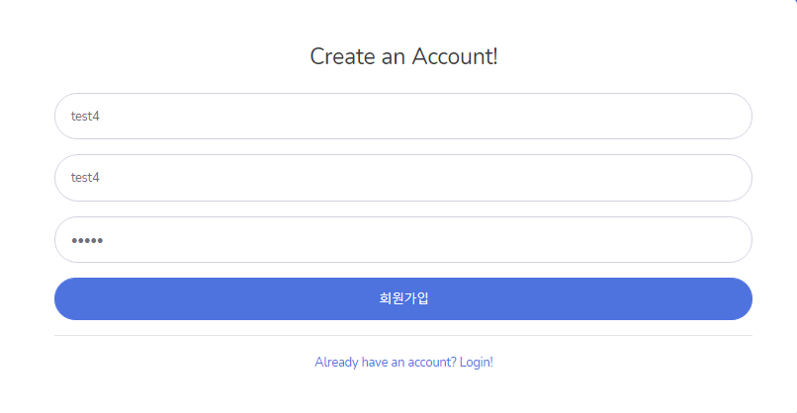
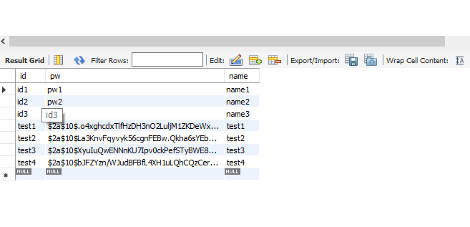
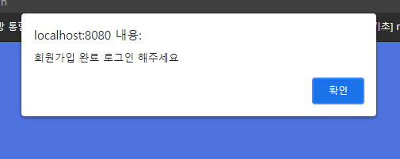
구현 과정 – 결과
회원가입
DB
Notes:
동작과정 간단히 설명
개선할 점: RESTful API에 대한 이해 부족. 프론트쪽 지식 부족.

Slide 14
감사합니다
참고 및 출처
http://blog.naver.com/PostView.nhn?blogId=kksssii&logNo=220805270268&parentCategoryNo=&categoryNo=34&viewDate=&isShowPopularPosts=true&from=search)
https://velog.io/@gillog/Spring-DIDependency-Injection
https://codevang.tistory.com/260

